Slide 1
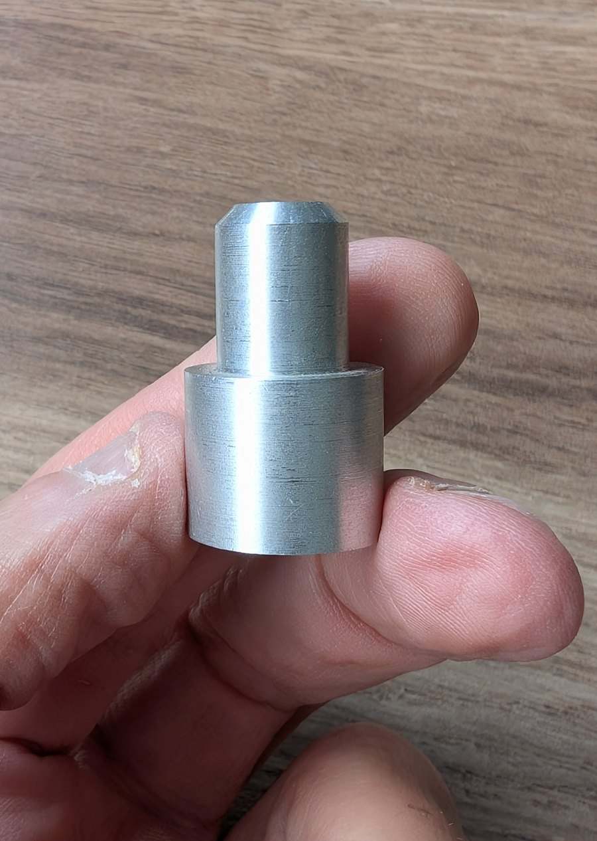

Capabilité et SPC
CQPM TECHNICIEN QUALITÉ · PROMO TQ6
Mesurer, surveiller, réagir
5, 6 et 25 novembre 2026 · AFPI Bourges
S. Jaubert · Pôle Formation UIMM Centre-Val de Loire
Notes:
Accueil. Pas de tour de table classique : on passe directement à « ma cote critique » (une cote que chacun contrôle à son poste). On note tout au paperboard : le mur des cotes servira jusqu’au 25 novembre. La pièce en photo est l’une des 20 butées des TP.

Slide 2
Trois jours, une seule question : peut-on faire confiance à nos pièces ?
LE PARCOURS
Jeudi 5 novembre
Vendredi 6 novembre
Mercredi 25 novembre
Toute mesure varie
Du cliché au film
Peut-on croire la mesure ?
On mesure le lot. On construit sa feuille Excel. On juge s’il plaît au client.
On construit la carte de contrôle. On enquête sur cinq procédés.
On teste nos instruments. On compte les défauts. On assemble tout.
Ouverture · 2
Notes:
Annoncer la règle du jeu : pas plus de 30 minutes de diaporama d’affilée, tout le reste se fait sur les pièces. Pas de classeur tout fait : chacun construit ses feuilles Excel à partir des fichiers bruts, formule par formule, et repart avec. Entre le 6 et le 25 : mission en entreprise sur une cote critique, sans chiffre confidentiel.

Slide 3
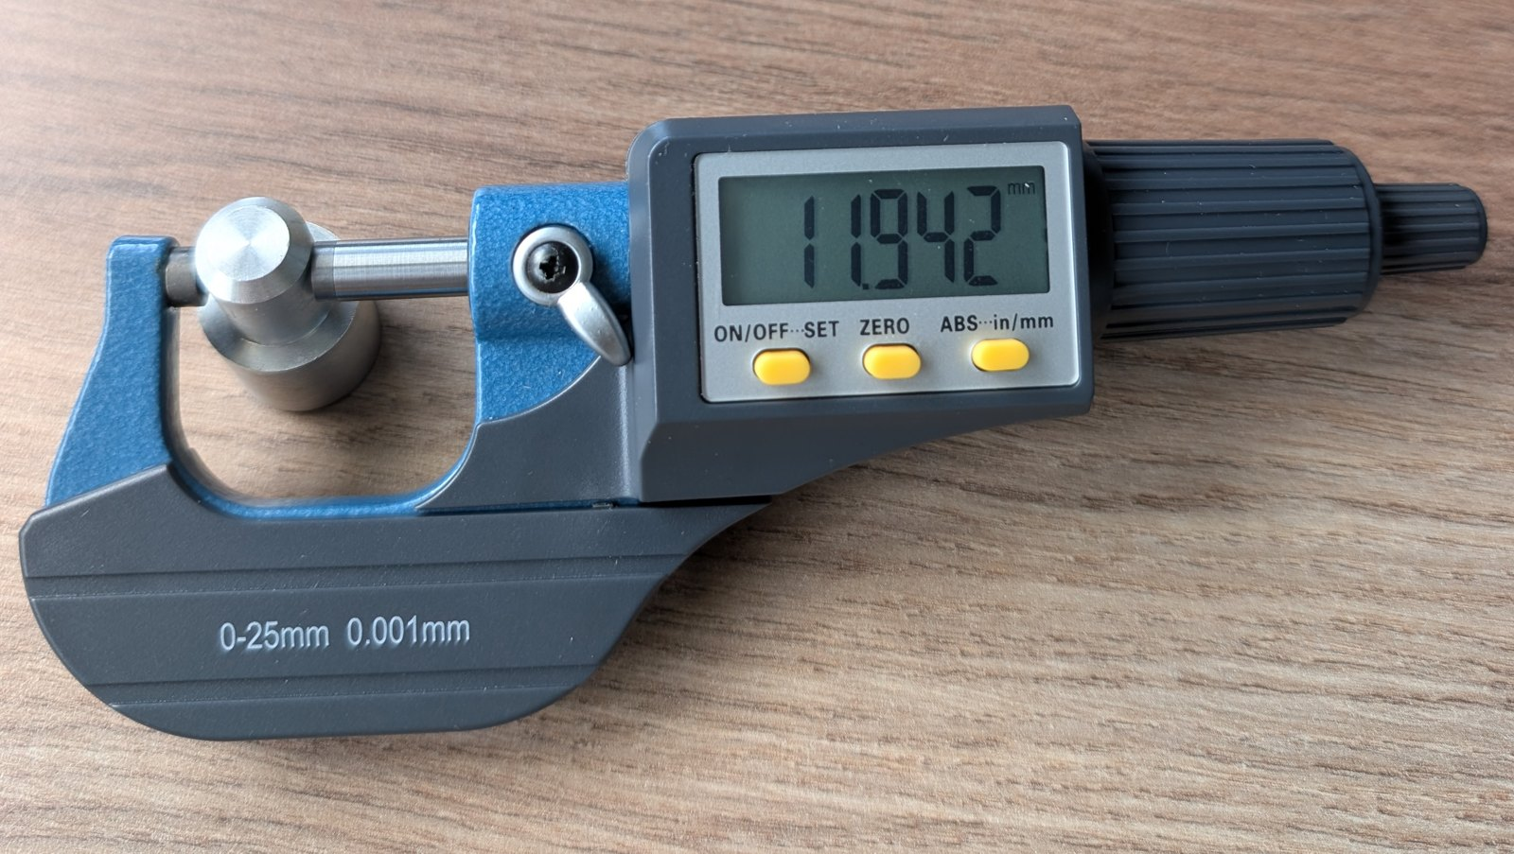
Le micromètre affiche 11,942. Est-ce la vraie valeur ?
FLASH MESURE
Six personnes, six mesures. Qui a raison ?
Notes:
À projeter après le flash mesure en aveugle sur les butées n° 1 à 5 (fiche A), une fois les post-it affichés. La photo montre le micromètre numérique de la formation (0-25 mm, résolution 0,001 mm) sur le petit diamètre d’une butée. Ne pas répondre : laisser le débat s’installer. Relever les causes citées (endroit de mesure sur la butée, pression des becs du pied ou serrage avec ou sans cliquet du micromètre, lecture du vernier et parallaxe sur le pied, propreté des touches, zéro, température). Conclure : on ne connaîtra jamais la vraie valeur, seulement une valeur mesurée. On y revient le 25 avec l’étude Cg/Cgk.

Slide 4
Une mesure, c’est la pièce plus l’erreur de mesure
CE QUE LIT L’INSTRUMENT
ce qu’on lit
=
la vraie valeur
+
l’erreur de mesure
11,942
?
±
L’erreur vient de l’instrument, de la méthode, de l’opérateur, du milieu. Elle ne disparaît jamais. On peut seulement la mesurer et la rendre petite.
Séquence A · La variabilité · 4
Notes:
Valeur 11,942 : lecture réelle du micromètre sur une butée (photo de la diapo 3). Détail pour le formateur : on modélise la valeur lue comme Y = X + E, où X est la vraie valeur de la pièce et E l’erreur de mesure, supposées indépendantes. Les variances s’ajoutent : σ²(lue) = σ²(pièces) + σ²(mesure). C’est ce que l’étude Cg/Cgk du jour 3 permet de chiffrer pour l’instrument.

Slide 5
Deux pièces identiques, ça n’existe pas
POURQUOI LES PIÈCES DIFFÈRENT
Machine
Méthode
Matière
Main-d’œuvre
Milieu
jeu, usure d’outil, échauffement
gamme, vitesse de coupe, serrage
dureté, lot de barre
réglage, habitudes
température, vibrations
Ces petites causes agissent toutes en même temps. Leur somme donne la variabilité naturelle du procédé.
Séquence A · La variabilité · 5
Notes:
Faire citer des exemples vécus à chaque stagiaire, sur leur propre production (KNDS, Compositec, Thales). Relier au module AMDEC et au diagramme d’Ishikawa qu’ils connaissent. Message : la variabilité n’est pas une faute, c’est une propriété du procédé.

Slide 6
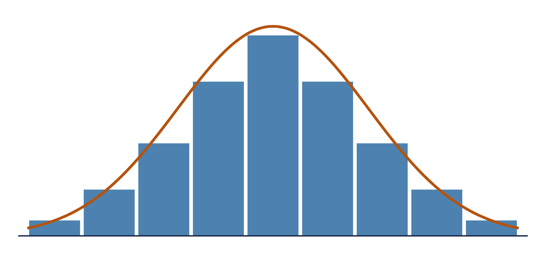
L’histogramme montre la forme de la variabilité
LE LOT EN IMAGE
Chaque barre compte les pièces d’une même tranche de diamètre.
Beaucoup au milieu, peu sur les bords : c’est la cloche.
La courbe orange est la loi normale, le modèle de cette cloche.
Séquence A · La variabilité · 6
Notes:
Construire l’histogramme mural avec les gommettes pendant le TP B, puis montrer cette diapo comme « mise au propre ». Insister : on ne regarde pas les pièces une par une, on regarde la forme du tas. Détail : la loi normale apparaît quand beaucoup de petites causes indépendantes s’additionnent (théorème central limite). Ne pas en faire un cours.

Slide 7

Où vise le procédé ? Combien bouge-t-il ?
DEUX NOMBRES SUFFISENT
Moyenne
Où on vise. Le régleur la corrige.
Écart-type
Combien ça bouge. Il faut agir sur le procédé.
Groupé, centré
bonne moyenne, petit écart-type
Dispersé
moyenne correcte, grand écart-type
Groupé, décalé
moyenne fausse, petit écart-type
Séquence A · La variabilité · 7
Notes:
Analogie du tir. Demander : lequel des trois tireurs corrige-t-on en tournant la molette du viseur ? Le troisième. Le deuxième, aucune molette ne le sauvera. Pour le formateur : écart-type d’échantillon s = racine de la somme des carrés des écarts à la moyenne divisée par n − 1. Excel : ECARTYPE.STANDARD, la fonction utilisée dans le livret.

Slide 8
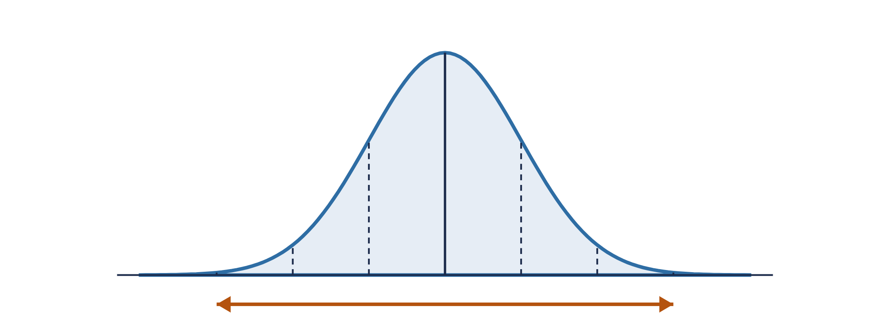
Six écarts-types : la place que prend le procédé
LA LARGEUR NATURELLE
moyenne
− 3σ
+ 3σ
6 écarts-types = 99,7 % des pièces
Séquence A · La variabilité · 8
Notes:
Chiffres de la loi normale : 68,3 % à ±1σ, 95,4 % à ±2σ, 99,73 % à ±3σ. Donc environ 2 700 pièces par million hors de ±3σ (1 350 de chaque côté). C’est cette largeur 6σ qu’on va comparer à la tolérance. Valable si l’histogramme a une forme de cloche : sinon, le dire et ne pas sur-interpréter.

Slide 9
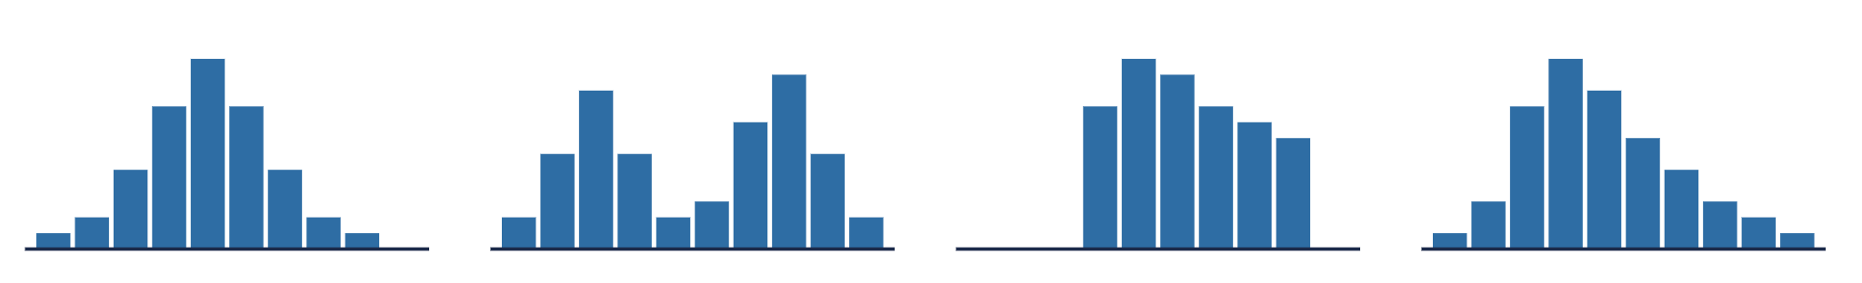
Que s’est-il passé à l’atelier ?
JEU · PAR ÉQUIPE
A
B
C
D
Pour chaque forme, racontez l’histoire de l’atelier qui a produit ces pièces.
Séquence A · La variabilité · 9
Notes:
Réponses attendues. A : procédé stable, causes communes seulement. B : deux populations mélangées (deux machines, deux réglages, deux lots matière, deux équipes). C : pièces triées, on a retiré celles sous la tolérance basse (le contrôle à 100 % masque le problème). D : distribution dissymétrique, typique d’une limite physique (une cote qui ne peut pas descendre sous une valeur, un faux-rond, une rugosité) ou d’une dérive d’usure pendant la série. Faire défendre chaque hypothèse.

Slide 10
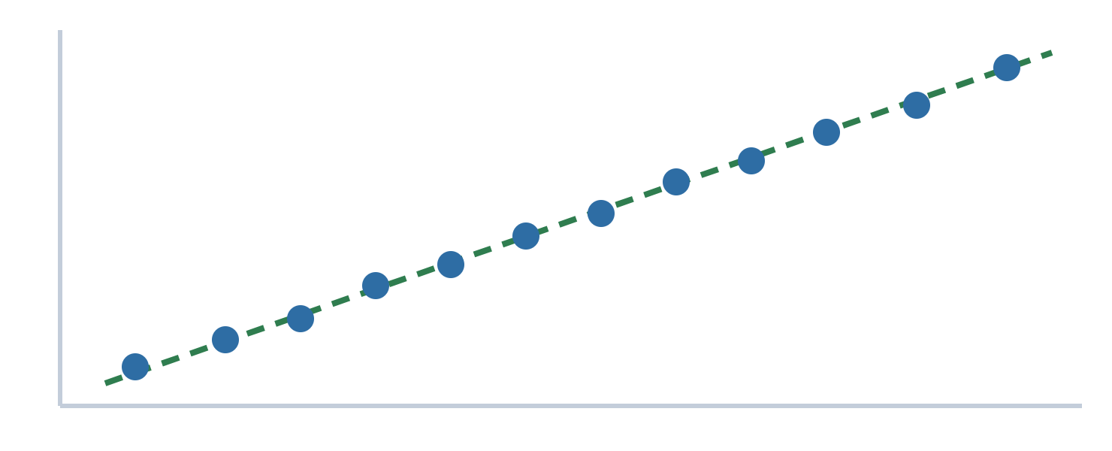
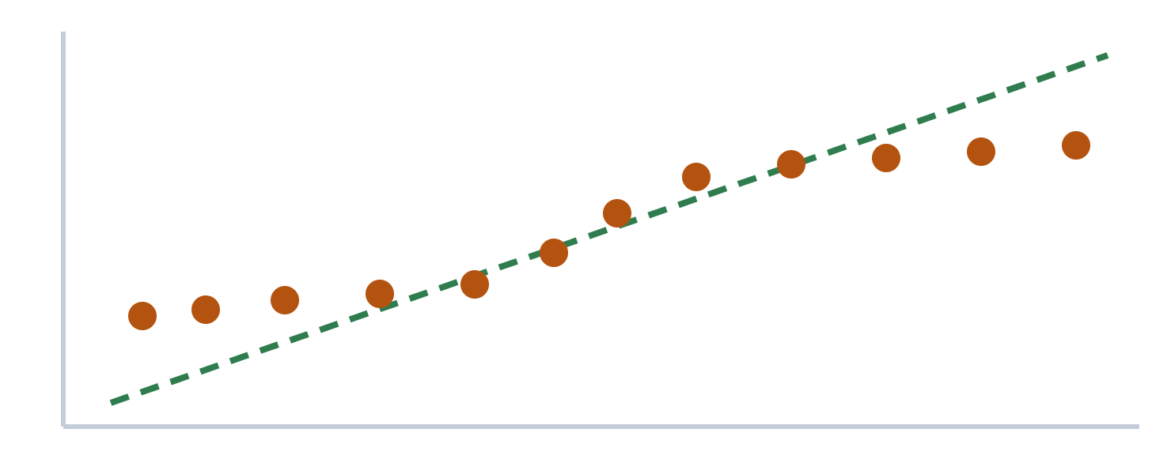
Une cloche, ça se vérifie : la droite de Henry
LA FORME EN CLOCHE
Points alignés
Points en S, en arc, en paliers
La loi normale est plausible. Cp, Cpk et limites classiques ont du sens.
Mélange de deux populations, pièces triées, forme non normale : prudence.
On range les mesures, on les compare à ce que donnerait une cloche parfaite. Excel le fait en quatre colonnes (fiche H).
Séquence A · La variabilité · 10
Notes:
Construction dans Excel : rang k, k-ième plus petite valeur (PETITE.VALEUR), proportion (k − 0,5)/n, score z = LOI.NORMALE.STANDARD.INVERSE.N(proportion). Nuage de points : mesure en abscisse, z en ordonnée. C’est un test à l’œil ; les logiciels donnent un test chiffré (Shapiro-Wilk sous R ou Ellistat). Avec des mesures au 0,01, attendre des paliers horizontaux : plusieurs rangs pour une même valeur. Le schéma de droite est une illustration, pas des données réelles.

Slide 11

La tolérance est le garage. Le procédé est la voiture.
L’IMAGE À GARDER
Le client fixe la largeur du garage. L’atelier fabrique la voiture. La capabilité dit si elle rentre, et si elle est garée au milieu.
Notes:
Diapo de transition vers la capabilité, juste après le tir sur cible (TP09) ou le cas client. On regarde la voiture de dessus : c’est sa largeur qui compte, comparée à la largeur du garage. Garage = intervalle de tolérance IT, du plan. Voiture = largeur naturelle du procédé, 6 écarts-types. On ne peut pas élargir le garage (c’est le client) : on peut rétrécir la voiture (réduire la dispersion) ou mieux la garer (recentrer).

Slide 12
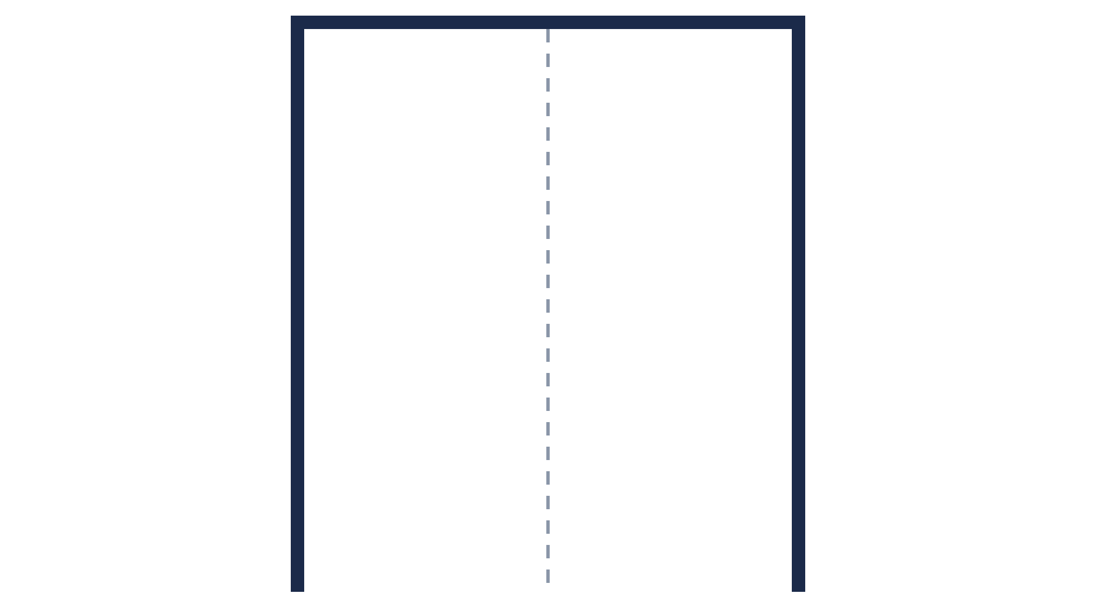
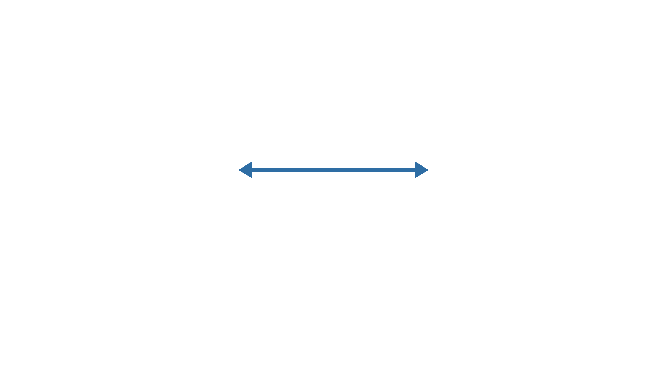
Cp : la voiture rentre-t-elle dans le garage ?
CP
largeur du garage = IT (tolérance)
Cp = IT / 6σ
Cp = 1 : la voiture touche les deux murs.
largeur de la voiture = 6 écarts-types
Cp = 2 : il reste une voiture de marge.
Cp ne regarde pas où la voiture est garée.
Séquence B · La capabilité · 12
Notes:
Vue de dessus : les deux murs latéraux du garage sont les tolérances TI et TS, la largeur de la voiture est la largeur naturelle du procédé (6σ). Ici Cp ≈ 1,6. Cp = (TS − TI) / (6σ). Ne dépend que de la dispersion, pas du centrage : c’est le potentiel du procédé s’il était parfaitement réglé. Exemple sur les butées : IT = 12,00 − 11,85 = 0,15 mm ; avec σ = 0,015 mm, Cp = 0,15 / 0,09 ≈ 1,67. Dans le livret (fiche C), σ est estimé de deux façons : R̄/d₂ pour Cp, s global pour Pp.

Slide 13
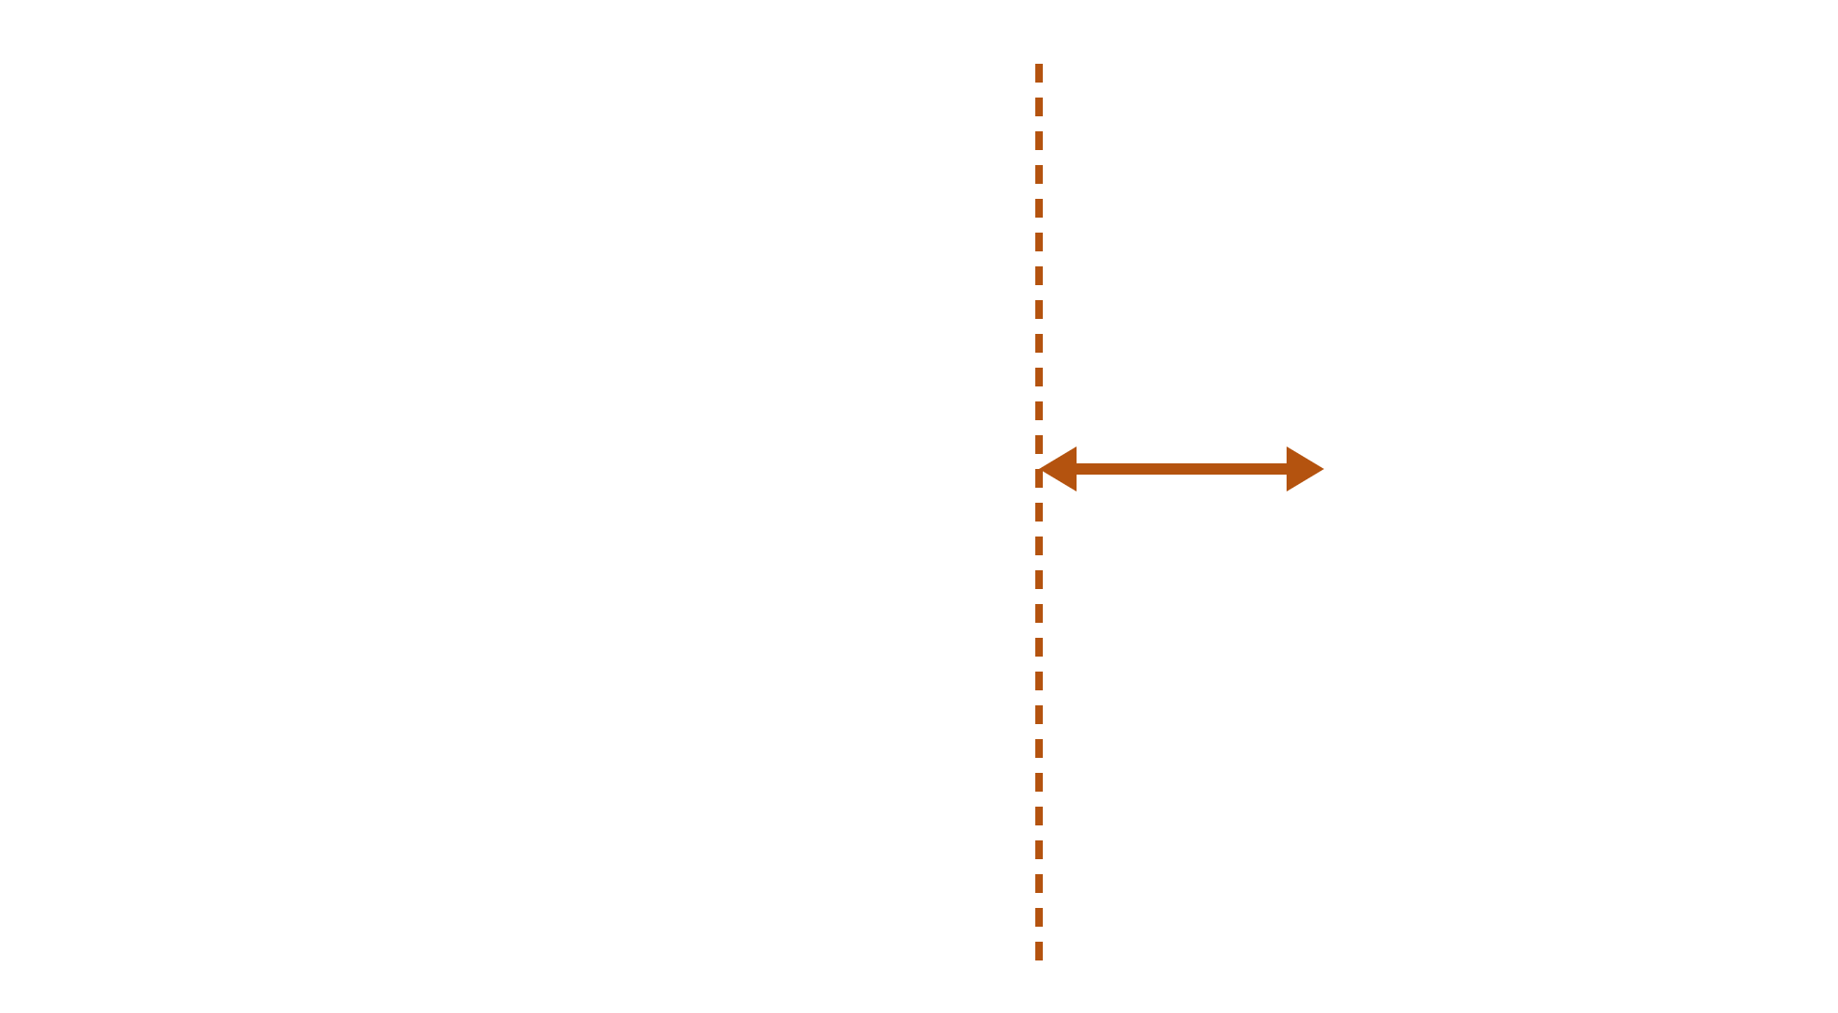
Cpk : la voiture est-elle garée au milieu ?
CPK
mur le plus proche
Cpk = distance au mur le plus proche / 3σ
On mesure depuis le milieu de la voiture (la moyenne) jusqu’au mur le plus proche.
milieu du garage (pointillés gris)
Cpk est toujours inférieur ou égal à Cp. Égal si on est centré.
Séquence B · La capabilité · 13
Notes:
Cpk = min(TS − moyenne ; moyenne − TI) / (3σ). On divise par 3σ et non 6σ car on ne regarde qu’une moitié de la voiture : du milieu (pointillés orange) au mur. Exemple sur les butées : TI 11,85, TS 12,00, moyenne 11,95, σ 0,015 : Cpk = min(0,05 ; 0,10) / 0,045 ≈ 1,11 alors que Cp ≈ 1,67. Le procédé est bon, mal réglé. Sur les 30 valeurs du TP butée, c’est l’inverse : le procédé vise trop bas (moyenne 11,887).

Slide 14
Même garage, quatre voitures
LES QUATRE SITUATIONS
Capable
À recentrer
Trop dispersé
Les deux
Cp bon, Cpk bon. On surveille.
Cp bon, Cpk faible. Un réglage suffit.
Cp faible. Régler ne suffit pas.
Cp et Cpk faibles. Réduire la dispersion, puis recentrer.
Séquence B · La capabilité · 14
Notes:
Faire deviner le verdict avant de dévoiler le texte (le formateur peut masquer la ligne du bas). Lien avec le TP C : client 2 (serré) = cas 3 ; client 3 (décentré) = cas 2.

Slide 15
Ce que le procédé sait faire, ce que le client a reçu
QUEL ÉCART-TYPE ?
σ instantané = R̄ / d₂
s global
Calculé dans les échantillons, sur un temps court. Ne voit pas les déplacements du réglage.
Calculé sur toutes les pièces. Voit aussi tout ce qui a bougé entre les échantillons.
Cp et Cpk
Pp et Ppk
Pp nettement plus petit que Cp : le procédé bouge dans le temps. La carte de contrôle va le montrer.
Séquence B · La capabilité · 15
Notes:
d₂ = 2,326 pour des échantillons de 5. Sur les 30 valeurs du TP butée (échantillons 1 à 6) : R̄ = 0,050, σ instantané = 0,0215, s global = 0,0264 ; Cp = 1,16, Cpk = 0,57 ; Pp = 0,95, Ppk = 0,46. Les moyennes d’échantillons montent de 11,862 à 11,910 : c’est cette dérive que s voit et que R̄ ne voit pas. Refaire le constat avec les 50 valeurs du jour (fiche C). Vocabulaire : selon les entreprises, on parle aussi de capabilité court terme et long terme.

Slide 16
Ce que veut dire un Cpk
COMBIEN DE PIÈCES HORS TOLÉRANCE ?
Cpk | Mur le plus proche à… | Pièces hors tolérance de ce côté
1,00 | 3 écarts-types | ≈ 1 350 par million
1,33 | 4 écarts-types | ≈ 32 par million
1,67 | 5 écarts-types | ≈ 0,3 par million
2,00 | 6 écarts-types | ≈ 0,001 par million
Seuils courants : 1,33 pour un procédé, 1,67 pour une machine. Votre client peut exiger autre chose : c’est lui qui fixe la barre.
Séquence B · La capabilité · 16
Notes:
Valeurs de la loi normale (queue unilatérale) : P(Z > 3) ≈ 0,00135 ; P(Z > 4) ≈ 3,2·10⁻⁵ ; P(Z > 5) ≈ 2,9·10⁻⁷ ; P(Z > 6) ≈ 1·10⁻⁹. Ce sont des ordres de grandeur : ils supposent une loi normale et un procédé stable. Demander aux stagiaires ce qu’exigent KNDS, Compositec et Thales (cahier des charges, PPAP, plan de surveillance) plutôt que d’imposer 1,33.

Slide 17
Cm, Cmk : la machine seule. Cp, Cpk : le procédé dans la durée.
MACHINE OU PROCÉDÉ ?
Machine · Cm, Cmk
Procédé · Cp, Cpk
Une courte série produite d’affilée, sans retouche du réglage (souvent 50 pièces).
Des prélèvements répartis sur des jours ou des semaines.
Une seule matière, un seul opérateur, peu de temps : on voit la machine.
Tous les 5M jouent : changements d’outil, de lot, d’équipe.
Seuil courant : 1,67
Seuil courant : 1,33
La machine est toujours plus capable que le procédé : la durée ajoute de la variabilité.
Séquence B · La capabilité · 17
Notes:
Mêmes formules, pas les mêmes données. Cm = IT / 6σ court terme, Cmk idem avec le centrage. Le seuil machine est plus haut parce que le procédé ajoutera forcément de la dispersion. Nos pièces du jour 1 : lot dont on ne connaît pas l’ordre de fabrication, donc en toute rigueur des indices de performance Pp/Ppk (écart-type global). Le dire en une phrase.

Slide 18

Le procédé n’est pas capable : que fait-on ?
DÉCIDER
Si
Sinon, si
Sinon
Cpk ≥ seuil
Cp ≥ seuil
Cp < seuil
Capable. On surveille avec une carte.
Le procédé est bon mais mal réglé. On recentre.
Il faut réduire la dispersion : 5M, maintenance, méthode.
En attendant l’amélioration : contrôle renforcé ou tri, décidés avec le client. Le tri ne rend pas le procédé capable.
Séquence B · La capabilité · 18
Notes:
Mise en relation avec l’étude de cas TP4 (le client exige Cpk ≥ 1,33). Rappeler qu’on vérifie d’abord la mesure : un mauvais instrument gonfle σ et fait chuter Cp (jour 3).

Slide 19
La capabilité est une photo. Le SPC est le film.
JOUR 2
Une photo dit si le lot était bon. Le film dit si le procédé est en train de changer, avant que les pièces sortent de la tolérance.
Notes:
Ouverture de la séquence SPC, après l’entonnoir de Deming. SPC = Statistical Process Control, en français MSP (maîtrise statistique des procédés). Idée : passer de la détection (trier les mauvaises pièces) à la prévention (réagir sur le procédé avant les mauvaises pièces).

Slide 20
Le bruit de fond et l’événement
DEUX FAMILLES DE CAUSES
Causes communes
Causes spéciales
Toujours là, nombreuses, petites. Elles font la largeur de la cloche.
Rares, identifiables. Elles déplacent ou élargissent la cloche.
Exemples : jeu normal, petites variations de température, matière.
Exemples : outil cassé, nouveau lot de barre, mauvais bridage.
On ne touche pas au réglage. On améliore le procédé, en projet.
On réagit tout de suite. On cherche la cause et on la supprime.
La carte de contrôle sert à une seule chose : dire laquelle des deux est à l’œuvre.
Séquence C · Le SPC · 20
Notes:
Vocabulaire de Shewhart et Deming. Un procédé « sous contrôle » (stable) ne présente que des causes communes : il est prévisible, ce qui ne veut pas dire capable. Faire classer par les stagiaires des exemples de leur atelier dans les deux colonnes.

Slide 21
Corriger à chaque pièce augmente la dispersion
CE QUE MONTRE L’ENTONNOIR
Règle 1
Règle 2
On ne touche à rien
On compense le dernier écart
Dispersion naturelle.
Dispersion multipliée par environ 1,4.
Un opérateur consciencieux qui retouche le réglage sur une cause commune dégrade le procédé. La carte dit quand il faut agir, et surtout quand il ne faut pas.
Séquence C · Le SPC · 21
Notes:
Expérience de l’entonnoir de Deming (TP08). Règle 2 : après chaque bille, on déplace l’entonnoir de l’opposé de l’écart constaté. La variance double, donc l’écart-type est multiplié par √2 ≈ 1,41. Règles 3 et 4 (corriger depuis la cible, ou se placer sur la dernière bille) font pire, jusqu’à la dérive. Comparer aux résultats obtenus par le groupe.

Slide 22
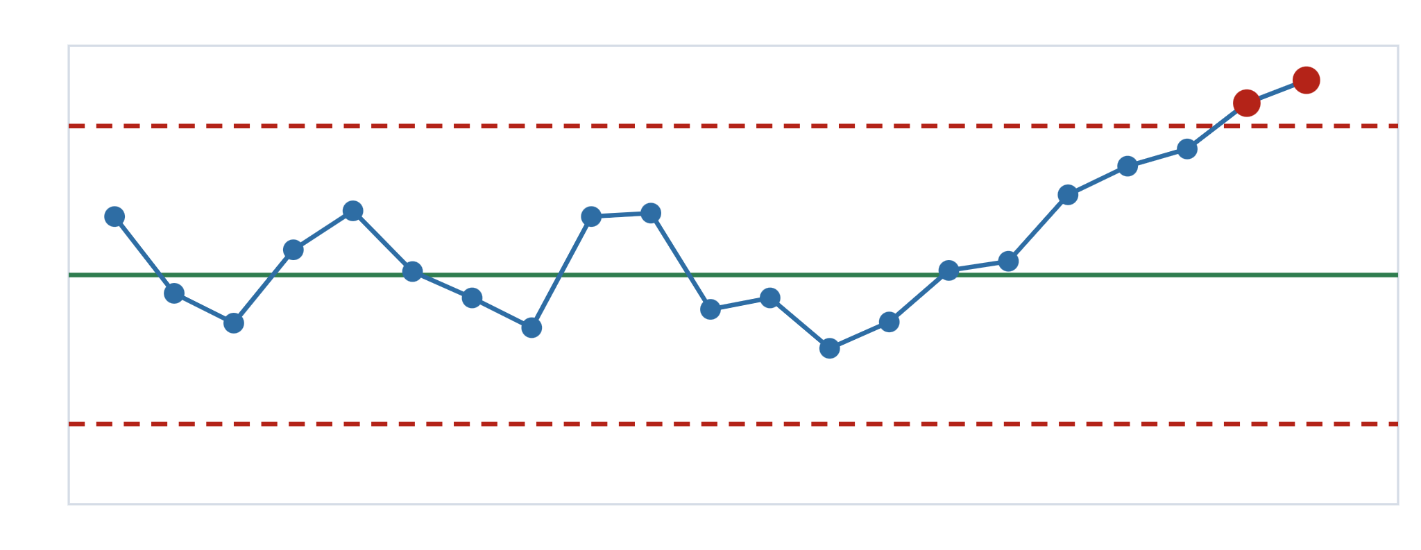
Une carte X̄ : les moyennes, dans le temps
ANATOMIE
limite supérieure de contrôle
ligne centrale
limite inférieure de contrôle
un point = 3 pièces mesurées, leur moyenne
Séquence C · Le SPC · 22
Notes:
Sur la carte X̄ : la moyenne de chaque sous-groupe. Sur la carte R, juste en dessous dans la pratique : l’étendue (max − min) du sous-groupe, qui surveille la dispersion. Pour n = 5 (nos butées) : LSC = X̄̄ + A₂R̄ avec A₂ = 0,577 ; LSC(R) = D₄R̄ avec D₄ = 2,114 ; LIC(R) = 0. En AFNOR : A'c = 0,594 et D'c2 = 2,36 (diapo suivante). Les stagiaires construisent ces calculs dans leur feuille (fiche D). Ici, le dernier point sort : alarme.

Slide 23
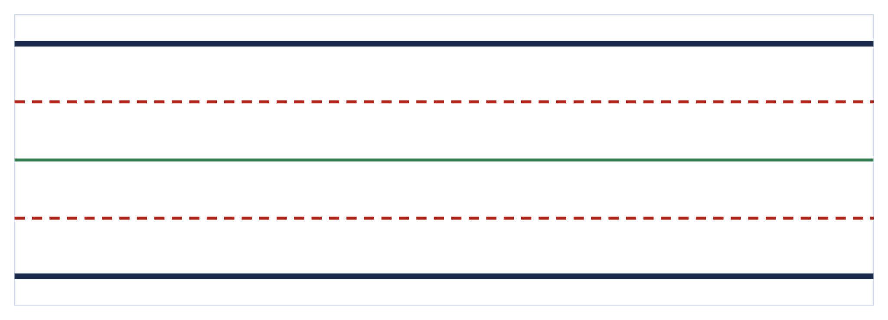
Limites de contrôle ≠ tolérances
L’ERREUR À NE JAMAIS FAIRE
TS · voix du client (plan)
LSC · voix du procédé (mesures)
LIC · voix du procédé (mesures)
TI · voix du client (plan)
Un point hors limites de contrôle, avec une pièce bonne : c’est un avertissement, pas un rebut. On n’écrit jamais la tolérance sur une carte X̄.
Séquence C · Le SPC · 23
Notes:
Les limites de contrôle sont calculées sur les mesures du procédé : elles disent ce que le procédé fait normalement. Les tolérances sont écrites sur le plan : elles disent ce que le client accepte. Les limites de la carte X̄ portent sur des moyennes, plus resserrées que les pièces individuelles : on ne peut donc pas les comparer aux tolérances. Sur le mur, carte A1 : deux couleurs.

Slide 24
AFNOR ou 3 sigmas : deux façons de tracer les limites
DEUX CONVENTIONS
Carte X̄, n = 5 | AFNOR (dossier du TP) | Shewhart (logiciels)
Limites de contrôle | X̿ ± 0,594 R̄ (3,09 σ) | X̿ ± 0,577 R̄ (3 σ)
Sortie sans raison | 1 fois sur 1 000 de chaque côté | 1,35 fois sur 1 000 de chaque côté
Limites de surveillance | X̿ ± 0,377 R̄ (1,96 σ) | aucune
Carte R, limite haute | 2,36 R̄ | 2,114 R̄
Très proches. Ce qui compte : utiliser celle de son client et de son logiciel, et l’écrire sur la carte.
AFNOR : un point dans la zone de surveillance, on refait un prélèvement tout de suite.
Séquence C · Le SPC · 24
Notes:
Origine des coefficients, vérifiable sur le tableau du TP : A'c = 3,09 / (d₂√n) et A's = 1,96 / (d₂√n) ; A₂ = 3 / (d₂√n). 3,09 et 1,96 sont les quantiles de la loi normale à 0,999 et 0,975. Les coefficients D' de la carte R viennent des quantiles de la loi de l’étendue. Norme française de référence citée dans les cours d’atelier : NF X 06-031. La règle de la zone de surveillance est une règle usuelle d’atelier : vérifier la règle écrite dans l’entreprise de chaque stagiaire. Sur les 30 valeurs du TP butée, aucun point ne sort à 3 sigmas, mais les échantillons 1 et 2 tombent dans la zone de surveillance basse : AFNOR aurait fait régler.

Slide 25
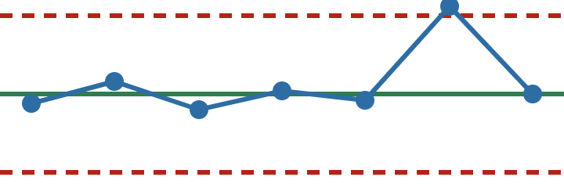
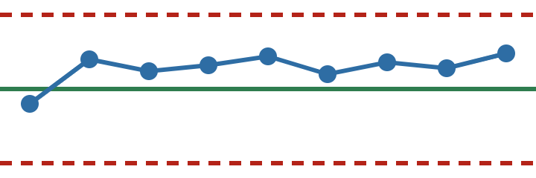
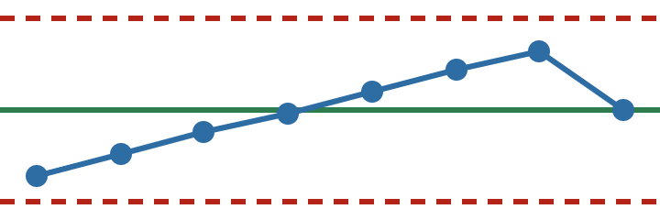
Trois règles à connaître par cœur
QUAND LA CARTE SONNE
1 point dehors
7 du même côté
6 en pente
Un point hors des limites de contrôle.
Le réglage s’est décalé.
Usure, échauffement, dérive.
Quatrième règle : tout ce qui vous paraît bizarre. Un pilote de carte qui doute s’arrête et demande.
Séquence C · Le SPC · 25
Notes:
Version simplifiée pour l’atelier, celle du livret (fiche D et aide-mémoire R). Pour les cartes AFNOR, s’ajoute la règle de la zone de surveillance (diapo précédente). Les seuils varient selon les référentiels et les clients : règles de Western Electric, de Nelson, AIAG (7, 8 ou 9 points du même côté selon les cas). Vérifier ce qu’utilise l’entreprise des stagiaires. Ce qui compte : chaque règle correspond à un événement improbable si seules les causes communes agissent.

Slide 26
Pas d’échantillon possible : la carte XmR
UNE VALEUR À LA FOIS
Quand ?
Carte X
Carte mR
Un lot homogène, une mesure longue ou chère, une valeur par jour.
Chaque valeur. Limites : moyenne ± 2,66 × m̄R
L’écart entre deux valeurs successives. Limite haute : 3,267 × m̄R
On regarde toujours les deux cartes : un saut brutal peut rester dans les limites de X et sortir sur mR.
Séquence C · Le SPC · 26
Notes:
mR = étendue mobile = |xᵢ − xᵢ₋₁|. 2,66 = 3 / 1,128 (d₂ pour n = 2) et 3,267 = D₄ pour n = 2. Exemple de l’enquête E2 (liquide) : sur 15 lots, moyenne 38,33, m̄R = 2,36, limites 32,06 et 44,60, limite mR 7,70. Le lot 17 (44) reste sous 44,60 mais son étendue mobile vaut 10 : alarme sur la carte mR seulement. Enquête E5 : même carte pour montrer le sur-réglage.

Slide 27
Une OCAP répond à l’avance à cinq questions
RÉAGIR
Question | Exemple de réponse écrite
Qui arrête ? | L’opérateur, sans demander l’autorisation
Que fait-on des pièces ? | On isole tout depuis le dernier point normal
Qui cherche la cause ? | L’opérateur avec le régleur, grille 5M
Quand redémarre-t-on ? | Après correction et un prélèvement conforme
Où trace-t-on ? | Sur la carte et dans le cahier de bord
Séquence C · Le SPC · 27
Notes:
OCAP : de l’anglais Out of Control Action Plan, plan d’action hors contrôle, aussi appelé fiche réflexe. Ces cinq questions sont une grille de lecture : se caler sur la structure de l’OCAP du TP10 et sur celles que les stagiaires rapportent de leur entreprise. Le point important : décider à froid, avant l’alarme, pour ne pas improviser à chaud.

Slide 28
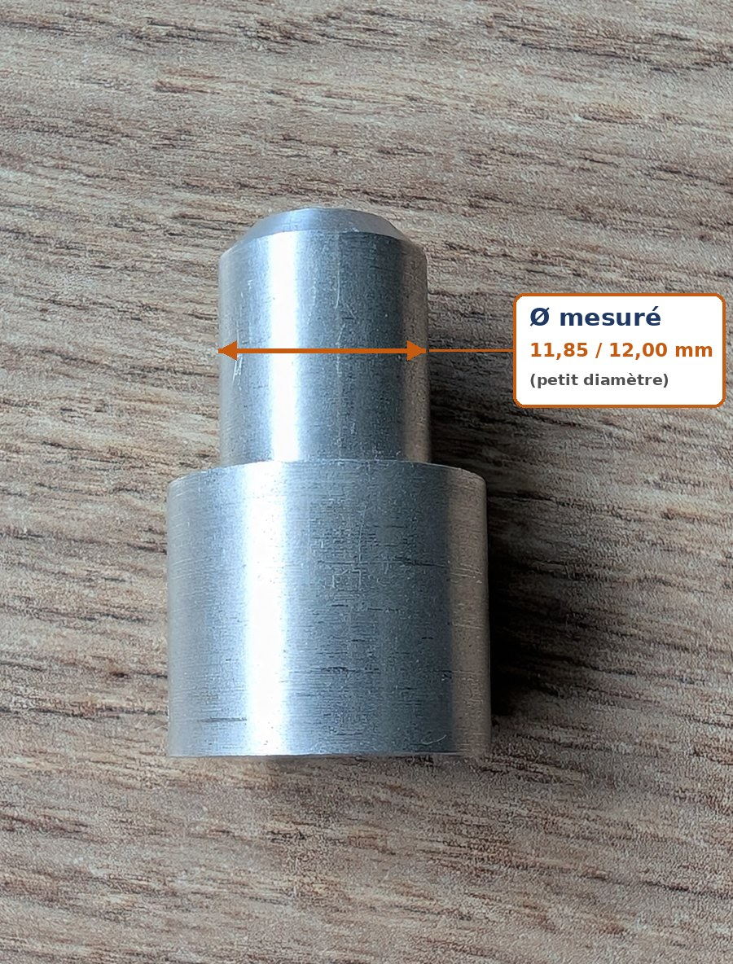
Peut-on croire la mesure ?
25 NOVEMBRE
Le 5 novembre, six mesures de la même pièce ne concordaient pas. Aujourd’hui, on chiffre cet écart.
Notes:
On referme la boucle ouverte le premier jour. Rappeler les écarts constatés au flash mesure (les post-it sont encore au mur, si possible). L’étude Cg/Cgk (méthode Bosch, procédure 1) est la première marche de la MSA (Measurement System Analysis, analyse des systèmes de mesure). L’étude R&R vient ensuite, quand on veut aussi chiffrer l’effet des opérateurs.

Slide 29
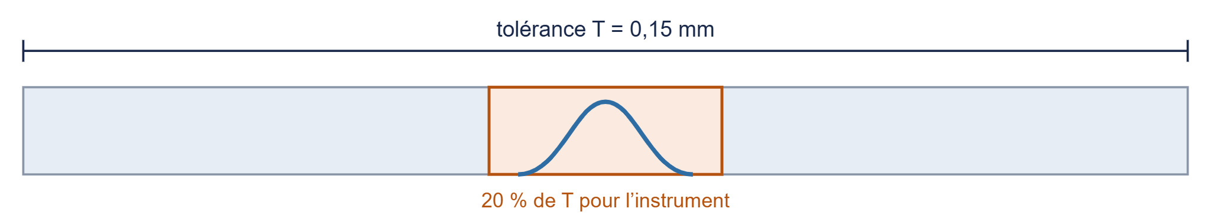
Cg : la capabilité, appliquée à l’instrument
CG
Cg = 0,2 × T / 6 s ≥ 1,33
s : écart-type de 25 mesures de la même pièce. Toute la dispersion vient de la mesure.
La cloche bleue doit tenir à l’aise dans la case orange.
Séquence D · L’instrument · 29
Notes:
Source : Robert Bosch GmbH, Booklet No. 10, Capability of Measurement and Test Processes, édition 2019, procédure 1 (étude de type 1). Cg = 0,2·T / (6·s), exigence Cg ≥ 1,33. Au moins 25 mesures, 50 conseillées, sur un étalon stable. Même logique que Cp : un garage (0,2 T) et une voiture (6 s). Butées : 0,2 × 0,15 = 0,03 mm ; Cg ≥ 1,33 demande s ≤ 0,0038 mm environ. D’autres référentiels ou règles maison existent : demander celle de l’entreprise.

Slide 30

Cgk : fidèle, et juste
CGK
Biais = moyenne lue − valeur de référence. Comme Cpk : on mesure jusqu’au mur le plus proche.
Cgk = (0,1 × T − |biais|) / 3 s ≥ 1,33
Cgk bien plus petit que Cg : l’instrument est décalé. On le règle, on l’étalonne.
Séquence D · L’instrument · 30
Notes:
Bosch, Booklet No. 10 (2019), procédure 1 : Cgk = (0,1·T − |x̄ − xm|) / (3·s). Le biais exige une valeur de référence connue : un étalon dont l’incertitude d’étalonnage est petite devant T (Bosch : au moins Ucal < 0,1 T, idéalement 0,01 T). Notre butée R est mesurée au micromètre par le formateur : ce n’est pas un étalon certifié, le Cgk du jour est indicatif. Le dire franchement.

Slide 31
La résolution : au plus 5 % de la tolérance, à défaut 10 %
AVANT DE MESURER
Instrument | Résolution | Part de T = 0,15 mm | Verdict
Pied à coulisse 1/50 | 0,02 mm | 13 % | trop gros
Micromètre au 1/100 | 0,01 mm | 6,7 % | limite (passe 10 %, pas 5 %)
Micromètre au 1/1000 (le nôtre) | 0,001 mm | 0,7 % | convient largement
Condition nécessaire, pas suffisante : un instrument fin mal utilisé peut quand même échouer à l’étude Cg/Cgk.
Séquence D · L’instrument · 31
Notes:
Bosch, Booklet No. 10 (2019) : résolution inférieure à 5 % de T, au minimum inférieure à 10 % de T. La règle du 1/10 de l’atelier correspond au seuil de 10 %. Butées : 5 % de 0,15 = 0,0075 mm ; 10 % = 0,015 mm. Le pied à coulisse échoue aux deux seuils avant même de mesurer. Conséquence pratique au pied : très peu de valeurs différentes sur 25 lectures, donc un écart-type mal estimé et un Cg qui ne veut rien dire.

Slide 32
Une pièce de référence, 25 mesures, en aveugle
L’ÉTUDE D’AUJOURD’HUI
1
25
3
75
butée de référence R, valeur connue
mesures par série, pièce reposée à chaque fois
séries : 2 au micromètre, 1 au pied à coulisse
mesures en tout
L’opérateur annonce, le secrétaire écrit sans montrer : sinon on « retrouve » sa première valeur et l’instrument paraît meilleur qu’il n’est.
Séquence D · L’instrument · 32
Notes:
Fiche I du livret. Séries 1 et 2 : deux opérateurs différents au micromètre, la comparaison des deux moyennes donne un premier regard sur l’effet opérateur. Série 3 : pied à coulisse, en parallèle de la série 1. Pendant les mesures, les autres construisent la feuille Excel (moyenne, s, biais, Cg, Cgk, recopiés vers les trois colonnes grâce aux $). Bosch demande au moins 25 mesures, 50 de préférence.

Slide 33


Une pièce, un opérateur à la fois : il reste deux angles morts
CE QUE CG NE DIT PAS
Les opérateurs
Les pièces
Deux personnes, deux gestes, deux moyennes. Nos séries 1 et 2 en donnent un aperçu.
Une pièce de référence propre et parfaite. Les pièces de production ont des défauts de forme.
L’étude qui chiffre tout cela s’appelle étude R&R (répétabilité et reproductibilité). Vous la croiserez peut-être dans votre entreprise.
Séquence D · L’instrument · 33
Notes:
Ordre logique en entreprise : résolution, puis Cg/Cgk (type 1, l’instrument seul), puis R&R (type 2, avec plusieurs opérateurs et plusieurs pièces de production). On s’arrête ici au type 1, plus direct pour ce public. Pour l’écart entre les séries 1 et 2, le livret propose de le comparer à 0,1 T = 0,015 mm : c’est un repère pédagogique, pas un critère normalisé.

Slide 34
Nos Cp étaient-ils justes ?
RETOUR AU 5 NOVEMBRE
dispersion vue² = dispersion pièces² + dispersion mesure²
Une partie de l’écart-type mesuré le premier jour venait de l’instrument. Le vrai procédé est un peu meilleur que ce qu’on a calculé.
Moralité : on valide l’instrument avant de juger un procédé, jamais après.
Séquence D · L’instrument · 34
Notes:
Exemple chiffré si besoin : σ vue = 0,015 et σ mesure = 0,006 donnent σ pièces = √(0,015² − 0,006²) ≈ 0,0137. Le Cp passe de IT/0,090 à IT/0,082, soit environ +9 %. Faire le calcul avec les vraies valeurs du groupe (fiche C pour le lot, fiche I pour l’écart-type de la série micromètre).

Slide 35
Parfois on ne mesure pas : on compte
SÉQUENCE E
Un calibre qui passe ou ne passe pas, une rayure, un rebut. Ça aussi, ça se surveille avec une carte.
Notes:
Transition vers les cartes aux attributs (fiche G). Demander d’abord : dans vos ateliers, qu’est-ce qu’on compte au lieu de le mesurer ? Noter les réponses : taux de rebut, nombre de défauts d’aspect, contrôle au calibre.

Slide 36
Ce qu’on compte décide de la carte
CARTES AUX ATTRIBUTS
Carte | On compte | Limites (3 sigmas)
p | la proportion de pièces rejetées | p̄ ± 3 √( p̄(1 − p̄) / n )
np | le nombre de pièces rejetées, lots de même taille | np̄ ± 3 √( np̄(1 − p̄) )
c | le nombre de défauts par unité de contrôle | c̄ ± 3 √c̄
u | les défauts par unité, tailles variables | ū ± 3 √( ū / n )
Mêmes règles de lecture qu’avant. Limite basse négative : on la remplace par 0. Il faut de gros échantillons, souvent plusieurs centaines d’unités.
Séquence E · Les attributs · 36
Notes:
D’après le support « Cartes de contrôle aux attributs » du Bachelor. p et np : loi binomiale (pièce conforme ou non). c et u : loi de Poisson (nombre de défauts). Pièce non conforme et défaut ne sont pas la même chose : une pièce rejetée peut porter trois rayures. Exercice G1 : 120 lots de 150 unités, p̄ = 4,73 %, LCS(p) = 9,93 %, lots 59, 68 et 112 hors limites ; la carte np donne les mêmes lots car la taille est constante.

Slide 37

Mesurer, juger, surveiller, réagir
À EMPORTER
Mesurer
Juger
Surveiller
Réagir
Instrument validé : résolution, Cg et Cgk
Cp et Cpk face à l’exigence du client
Carte X̄/R, limites du procédé
OCAP écrite à l’avance
Notes:
Synthèse finale, avant les affiches du cas intégratif (fiche F). Chaque case correspond à une case de l’affiche « plan de maîtrise d’une cote ». Tour de table de clôture : ce que je change au poste lundi.

